Slide 1
Alergias y Anestesia
Dr. Armando Valenzuela B
Becado Anestesiología U.Andes

Slide 2
Epidemiología e impacto
En estudios retrospectivos, incidencia variable
1/3500 – 1/20000 anestesias
Mortalidad 3-6%
Reportes inconsistentes impiden definir cifras exactas
Reporte de reacciones más graves
Es posible que la incidencia reportada sea subestimada por falta de diagnóstico y/o reporte
Pascale Dewachter Anesthesia in the patient with multiple drug allergies: are all allergies the same? Current Opinion in Anesthesiology 2011, 24

Slide 3
Principales agentes
Agentes involucrados en reacciones alérgicas durante la anestesia
Bloqueadores neuromusculares
Antibióticos
Alergias alimentarias
Propofol
Compuestos yodados
Protamina
Medios de contraste yodados
AINEs
Ácido tranexámico

Slide 4
Bloqueadores neuromusculares
NMBA relacionados con reacciones de hipersensibilidad mediada por IgE en un 50-70% casos
Todos los NMBA pueden producir anafilaxia y la reactividad cruzada es común entre NMBA
Determinante alergénico → amonio cuaternario
Factor de riesgo → reacción de hipersensibilidad inmediata IgE mediada en anestesia previa
Anestesias sin antecedente de anafilaxia no excluye riesgo
Pascale Dewachter Anesthesia in the patient with multiple drug allergies: are all allergies the same? Current Opinion in Anesthesiology 2011, 24

Slide 5
Mecanismos involucrados
Derivados de bencilisoquinolinas potentes liberadores de histamina
Afinidad por receptor muscarínico M2 → aumento respuesta parasimpática, broncoconstricción mediada por M3
Mediadas por IgE
Amonio cuaternario epítope alergénico
Riesgo de reactividad cruzada descrito hasta en 60% de pacientes sensibilizados
Pascale Dewachter Anesthesia in the patient with multiple drug allergies: are all allergies the same? Current Opinion in Anesthesiology 2011, 24

Slide 6
Antibióticos
Principalmente relacionada con penicilina y cefalosporinas
Reactividad cruzada <8-10%
Atribuida al anillo beta lactámico
Cefalosporinas de primera generación y cefamandole estructura química similar a amoxicilina y penicilina
Pacientes con antecedentes de alergia a penicilina tienen mayor incidencia de eventos con cefalosporinas de 1ª generación, no así con cefalosporinas de 2º o 3ª generación
Pascale Dewachter Anesthesia in the patient with multiple drug allergies: are all allergies the same? Current Opinion in Anesthesiology 2011, 24

Slide 7
AINES
Capaces de inducir reacciones de hipersensibilidad alérgicas y no alérgicas
0,5-1,9% población general
25% de las reacciones adversas a fármacos
Reacciones de hipersensibilidad
Agudas → primeras horas
Retardadas → después de 24 hrs de la exposición
Sanchez Borgez M NSAID Hypersensitivity Med Clin N Am 94 (2010) 853–864

Slide 8
Grupo | Características
AERD Reacciones respiratorias 4-11% asmáticos | Relacionado con aspirina Predisposición genética Exacerbación de síntomas respiratorios ante la ingesta de aines Manejo → evitar todos los inhibidores COX 1, preferir paracetamol
AECD Reacciones cutáneas | Exacerbación de síntomas en pacientes con urticaria crónica ante ingesta aines Mediada por inhibición de COX 1 y predominio de síntesis de LT Evitar todos los inhibidores de la COX 1 Preferir paracetamol e inhibidores COX 2
Múltiples agentes Urticaria, angioedema, anafilaxia | Mas frecuente en individuos atópicos o antecedente de asma ASA y AINEs principales causantes de anafilaxia Reacción cutánea a inhibidores COX 2 0,008% Mecanismo desconocido, implicancia de COX 1. tolerancia a algunos, intolerancia a otros Angioedema facial forma más común de presentación Evitar inhibidores COX 1 – preferir PCT o inhibidores COX 2
Agente único Urticaria, angioedema, anafilaxia | Asociada con mayor frecuencia a agentes derivados de pirazolonas (metamizol) 30% de alergia a aines Mediado por IgE Test cutáneos → sensibilización selectiva, salvo antecedente de anafilaxia Evitar el agente involucrado y aquellos quimicamente relacionados
Sanchez Borgez M NSAID Hypersensitivity Med Clin N Am 94 (2010) 853–864

Slide 9
Ácido tranexámico
Riesgo de reacciones inmunológicas y reacciones alérgicas severas es bajo
Asociado a NET
Responsable de un amplio espectro de reacciones de hipersensibilidad inmunológicas y no inmunológicas
Imbesi S Hypersensitivity to tranexamic acid: a wide spectrum of adverse reactions Pharm World Sci. 2010 Aug;32(4):416-9.

Slide 10
Alergias alimentarias
Propofol
La evidencia actual sugiere que pacientes con antecedentes de alergia al huevo, soya o maní no presentan mayor riesgo de anafilaxia ante la exposición al propofol.
Alergia al huevo y propofol
La alergia al huevo es común en la niñez y suele remitir en la adultez
5 alérgenos han sido descritos en el huevo → Gal d 1-5
Ovomucoide (Gal d 1) y ovoalbúmina (Gal d 2) constituyen 10 y 50% de las proteínas de la clara de huevo
Albúmina sérica del huevo (Gal d 5) es el principal alérgeno en la yema del huevo
El propofol es un derivado alquifenol comercializado en solución con aceite de soya (10%) y lecitina de huevo (1,2%) como emulsificantes
Lecitina, del griego lekitos (yema de huevo) es una proteína purificada que se encuentra en la yema de huevo y no es un determinante alergénico
Las alergias descritas al propofol han sido ligadas a los grupos iso-propil y fenol de la molécula y no a sus emulsificantes
Pascale Dewachter Anesthesia in the patient with multiple drug allergies: are all allergies the same? Current Opinion in Anesthesiology 2011, 24

Slide 11
Alergia a la soya – maní y propofol
Soya
0,4% niños en edad preescolar presentan alergia a la soya
Considerada una alergia de presentación temprana y que remite cerca de la adolescencia
El uso del propofol es seguro en pacientes con antecedente de alergia a la soya
El alérgeno responsable es removido durante el proceso de purificación
Maní
Debido a la reactividad cruzada entre alergia a la soya y el maní
No existen datos que contraindiquen el uso de propofol en pacientes con antecedente de alergia al maní
Pascale Dewachter Anesthesia in the patient with multiple drug allergies: are all allergies the same? Current Opinion in Anesthesiology 2011, 24

Slide 12
Pescados y mariscos – compuestos yodados
No existe reactividad cruzada entre pescados, maricos y compuestos yodados ya que el determinante alergénico no es el yodo en ninguno de ellos
Pescados y mariscos
Entre las alergias alimentarias más relacionadas a anafilaxia
Determinante alergénico relacionado con alergia a mariscos → tropomiosinas
Determinante alergénico en pescados → parvalbúmina
La alergia a mariscos no presenta reactividad cruzada con pescados
Dado que el determinante alergénico en ambos casos corresponde a proteínas musculares y no yodo, no existe razón para contraindicar productos yodados en este grupo de pacientes
Pascale Dewachter Anesthesia in the patient with multiple drug allergies: are all allergies the same? Current Opinion in Anesthesiology 2011, 24

Slide 13
Povidona yodada
Solución estable de yodo y polivinilpirrolidona (PVP)
PVP polímero hidrosoluble identificado como el determinante alergénico en test cutáneos e inmunoensayos
Contraindicación al uso de povidona yodada → reacción de hipersensibilidad previa documentada a este antiséptico
Medios de contraste yodados
Determinante alergénico desconocido → yodo no ha sido descrito
Reactividad cruzada entre distintos medios de contraste es baja
No existen datos que apoyen el evitar el uso de povidona yodada en paciente con antecedente de alergia a medios de contraste yodados
Pascale Dewachter Anesthesia in the patient with multiple drug allergies: are all allergies the same? Current Opinion in Anesthesiology 2011, 24

Slide 14
Alergia al pescado y protamina
Protamina: polipéptido alcalino – esperma de testículo maduro de salmón
Uso en reversión de heparina y en complejo con insulina NPH (neutral protamine hagedorm)
70% de pacientes sometidos a vasectomía desarrolla anticuerpos anti antígenos espermáticos
1/3 desarrolla autoanticuerpos anti protamina
No se han descrito casos de anafilaxia a protamina en pacientes con antecedente de alergia al pescado o con vasectomías previas
No existen datos que apoyen la contraindicación al uso de protamina en pacientes con antecedente de alergia al pescado o con vasectomías previas
Pascale Dewachter Anesthesia in the patient with multiple drug allergies: are all allergies the same? Current Opinion in Anesthesiology 2011, 24

Slide 15
Alergia al látex
Látex
Extracción del árbol Hevea brasiliensis originario del Amazonas
Látex natural contituído por:
el citoplasma de las células lactíferas, partículas de goma y organelas subcelulares
Proteínas básicas (beta 1-3 glucanasa), quitinasa, heveína → altamente alergénicas
Características inmunológicas
13 alérgenos componentes del látex (Hev b1 y Hev b3 → malformaciones congénitas), Hev b2 y Hev b4 → trabajadores de salud, Hev b 5 en ambos grupos y Heb b6, trabajadores industria de la goma
Diferencias en sensibilización relacionadas con la vía de contacto con el alérgeno → inhalación v/s contacto
Parisi C. Alergia al látex Arch Argent Pediatr 2006; 104(6):520-529

Slide 16
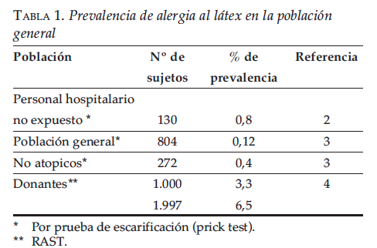
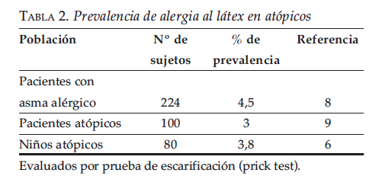
Epidemiología y factores de riesgo
Incidencia exacta desconocida
Parisi C. Alergia al látex Arch Argent Pediatr 2006; 104(6):520-529

Slide 17
Prevalencia mayor en pacientes con espina bífida → 10-67% en distintos estudios
Otros FR → extrofia vesical, parálisis cerebral, síndrome de Dandy Walker
1% pacientes sometidos a hemodiálisis
3-17% de trabajadores de la salud sensibilizados
>50% de los casos dermatitis de contacto precede al desarrollo de reacción de hipersensibilidad mediada por IgE
Alergias alimentarias
Los alimentos más comúnmente implicados son el plátano (28%), palta (28%) la castaña (24%) y el kiwi (20%);
Parisi C. Alergia al látex Arch Argent Pediatr 2006; 104(6):520-529

Slide 18
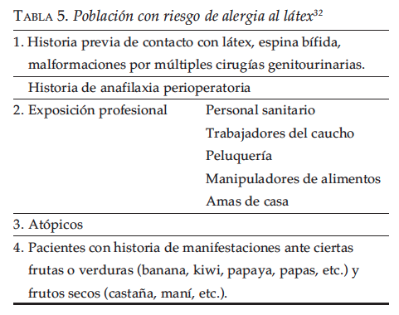
Principales factores de riesgo asociados a alergia al látex
Parisi C. Alergia al látex Arch Argent Pediatr 2006; 104(6):520-529

Slide 19
Clínica
Dermatitis de contacto alérgica
Eccema
RH tipo IV
Diagnóstico mediante test cutáneo
Urticaria
RH tipo I
Exposición por vía percutánea, mucosa o parenteral
Síntomas respiratorios
Exposición a través del almidón de maíz utilizado para lubricar los guantes
Sistémicos
Shock anafiláctico atribuido al ingreso parenteral de partículas
Responsable del 17% de reacciones alérgicas intraoperatorias
Parisi C. Alergia al látex Arch Argent Pediatr 2006; 104(6):520-529

Slide 20
Diagnóstico
En la mayoría de los casos el gatillante no es aparente
En ocasiones el paciente obtiene sus propias conclusiones acerca del agente causal
Importante indagar acerca del estudio realizado ante un escenario sugerente de anafilaxia
Pruebas de sensibilización
En pacientes con antecedente de episodio anafiláctico mediado por IgE test cutáneo positivo o niveles de IgE elevados confirman la sensibilización
La sensibilización no asegura reacción clínica ante un determinado alérgeno o si éste fue el gatillante de un episodio anafiláctico
Parisi C. Alergia al látex Arch Argent Pediatr 2006; 104(6):520-529

Slide 21
Diagnóstico
Pruebas in vivo
Pruebas cutáneas o de provocación
Mínimo riesgo de anafilaxia
Personal y ambiente adecuados
Pruebas in vitro
Pruebas de valoración de IgE sérica específica RAST
RAST menor sensibilidad que pruebas cutáneas 23-83%
Reemplazo por ELISA
Recomendadas en pacientes con dermografismo y en quienes no es recomendable suspender el tratamiento antialérgico o si el test cutáneo es peligroso (ingesta de beta bloqueantes)
Parisi C. Alergia al látex Arch Argent Pediatr 2006; 104(6):520-529
Notes:
Cuando se miden y cuando se alteran

Slide 22
Medición de triptasa sérica
No es específica de anafilaxia
Se eleva incluso post mortem en decesos no anafilácticos
Procesamiento en horas, no disponible de inmediato
Valor normal similar en adultos y niños
Estable en plasma congelado hasta 12 meses
Medir durante el episodio, a las 2 hrs y 24 horas después
>11,4 ng/ml en suero → sugiere anafilaxia
>11,4 ng/ml basal →sugiere mastocitosis
niveles de histamina
Poco práctico
Elevación dura 30-60 min

Slide 23
El resultado de un test cutáneo debe ser interpretado en el contexto de cada paciente
Un test positivo confirma sensibilización, no predice reacción clínica a la exposición
Un individuo puede presentar episodio de hipersensibilidad a pesar de tener un test negativo
Repetir entre 4 – 6 semanas después del episodio
Parisi C. Alergia al látex Arch Argent Pediatr 2006; 104(6):520-529

Slide 24
Diagnóstico diferencial
Anafilaxia intraoperatoria
Múltiples agentes involucrados
BNM 62%
Látex 16,5%
Hipnóticos 7,4%
Coloides 3,6%
Opioides 1,9%
Oxido de etileno → IgE específica en espina bífida 35%
Ácido ascórbico (guantes)
Caseína (guantes) y alergia a la proteína de la leche de vaca
Urticaria colinérgica
Síntomas vasovagales
Parisi C. Alergia al látex Arch Argent Pediatr 2006; 104(6):520-529

Slide 25
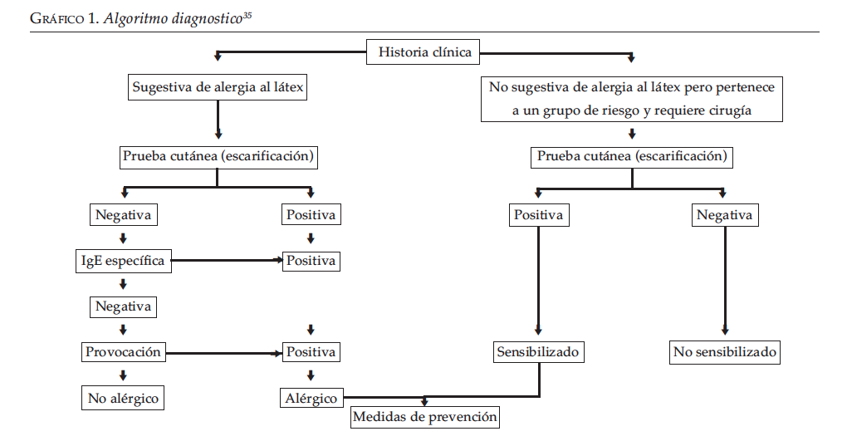
Parisi C. Alergia al látex Arch Argent Pediatr 2006; 104(6):520-529

Slide 26
Prevención
La única medida que puede prevenir reacciones alérgicas al látex es evitar este material
Existen mas de 40.000 productos relacionados con el látex de uso intrahospitalario muchos de los cuales no indican su presencia
Sustitución de productos con látex
Término hipoalergénico → bajo contenido de aditivos (menor riesgo de RH tipo IV) igual contenido de proteínas (igual riesgo de RH tipo I)
Parisi C. Alergia al látex Arch Argent Pediatr 2006; 104(6):520-529

Slide 27
en pacientes con exposición temprana a cirugías la prevalencia de sensibilización al látex es más frecuente
50% en pacientes con espina bífida
Evitar exposición al látex desde la primera cirugía
8% en pacientes que por otras causas han sido operados antes de los 7 años de edad.
en pacientes antes de su tercera cirugía, la tasa de sensibilización al látex es mayor en espina bífida (38 vs 5%) que en otros pacientes con múltiples cirugías por otras etiologías
niños menores de 8 años sensibilizados al látex, tienen en promedio de 4.4 a 8.4 cirugia

Slide 28
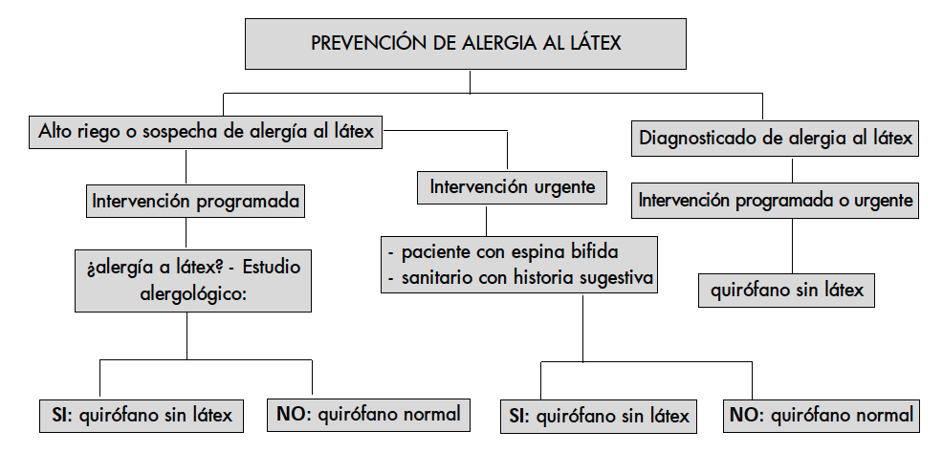

Slide 29
Medidas generales
Circuito de entrada de gases libre de látex
Protección de superficies con látex con sábanas de algodón el día previo
Limpieza del pabellón 12 hrs antes de la intervención
Aire acondicionado 8 hrs antes de la intervención
Cierre de puertas del pabellón
Primera intervención de la mañana
Premedicación
Antihistamínicos y corticoides 72 hrs antes de la cirugía
Utilizar fármacos con baja capacidad histaminoliberadora

Slide 30
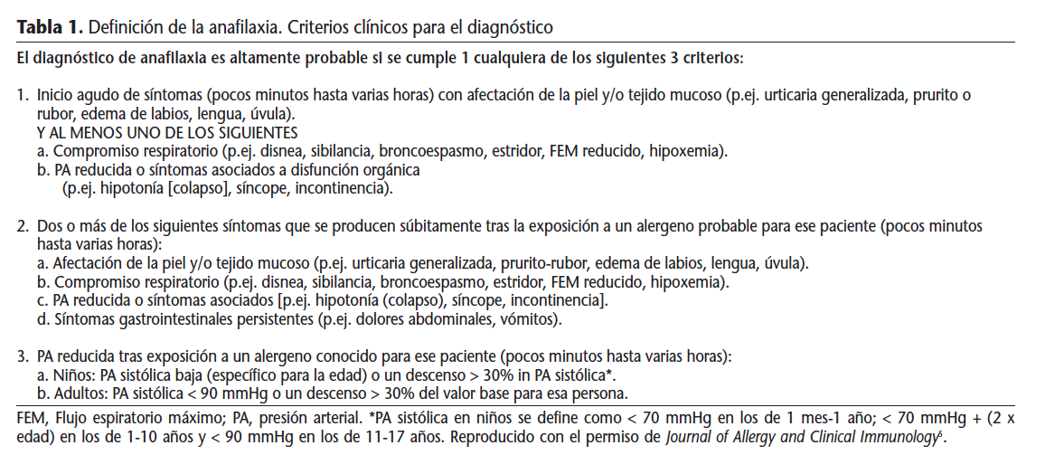
Anafilaxia
Brown A. Manejo actual de la anafilaxia Emergencias 2009; 21: 213-223
Notes:
Definición
Reacción sistémica alérgica provocada por liberación de histamina y otros mediadores, de inicio súbito y dura menos de 24 hrs

Slide 31
Clasificación
Grado | Definición
Leve | Eritema generalizado Urticaria Edema periorbitario o angioedema
Moderado | Disnea, estridor, sibilancias, diaforesis, náuseas, dolor abdominal
Severo | Cianosis Sat o2 <92% Hipotensión Confusión Colapso circulatorio
Brown A. Manejo actual de la anafilaxia Emergencias 2009; 21: 213-223

Slide 32
Causas
Mecanismos IgE dependientes
Fármacos
Alimentos
Picaduras
Látex
Medioambientales
Mecanismos no IgE dependientes
Factores físicos: ejercicio, calor, frío
Medicamentos: opiáceos, aines, iecas, vancomicina, contrastes, n-acetilcisteína
Aditivos: metabisulfito, tartracina
idiopática
Brown A. Manejo actual de la anafilaxia Emergencias 2009; 21: 213-223

Slide 33
Tratamiento
Interrumpir administración de agente involucrado potencial
Solicitar ayuda
Inyección en muslo de adrenalina 0,01 mg/kg hasta máximo 0,5 mg, puede repetirse cada 5-15 min
Falla de respuesta: adrenalina IV 0,75-1,5 mcg/kg, puede repetirse
1 mg/100 cc SF → 30-100 ml/hr (5-15 mcg/min)
Infusión 30 – 60 minutos, retiro gradual
Trendelemburg en caso de shock
Oxígeno alto flujo
Volemizar → vias venosas de grueso calibre, iniciar bolo de SF 20 ml/kg
No se recomienda de primera línea el uso de antihistamínicos y esteroides
Brown A. Manejo actual de la anafilaxia Emergencias 2009; 21: 213-223

Slide 34
Conclusiones
Concepciones falsas con respecto a la alergia a fármacos, muchas veces basadas en hechos anecdóticos
Se debe investigar una reacción anafiláctica para documentar un régimen alternativo seguro
La anafilaxia perioperatoria puede ocurrir durante la primera o subsecuentes exposiciones anestésicas
El principal factor de riesgo es un evento de hipersensibilidad inmediata documentado previo

